Slide 1
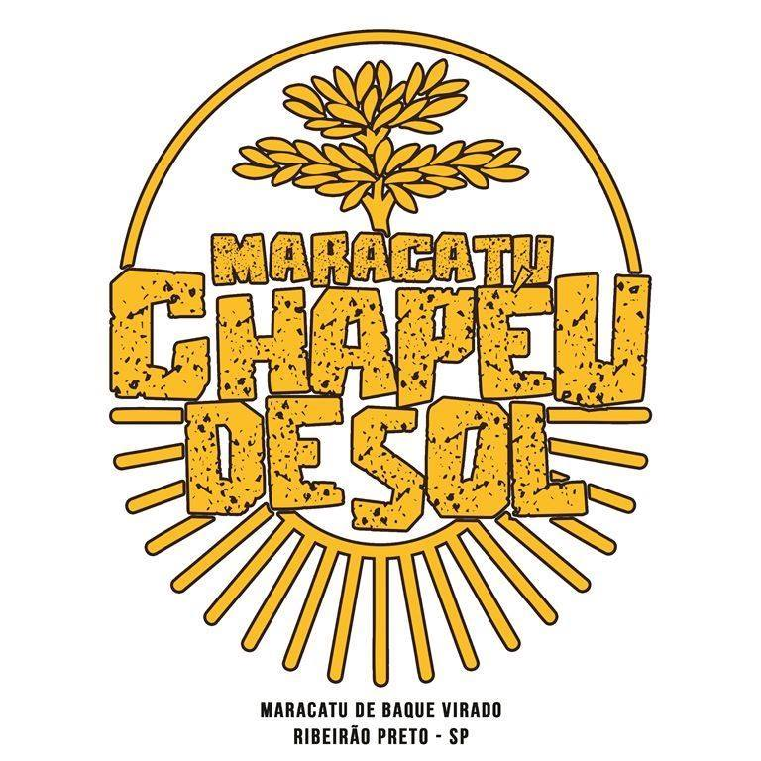
Trabalho de Etomusicologia
Fernando Donizete Genari n° USP 10291637
Mateus Ferreira Cardoso S Parizi n° USP10246917

Slide 2
Origem do Grupo
A 10 anos atrás nascia o Grupo Chapéu de Sol na cidade de Ribeirão Preto/SP, grupo este que representa e sustenta a cultura do maracatu de baque virado em nossa região. O Chapéu de Sol foi fundado por um grupo de mulheres com o desejo de plantar a cultura do maracatu e de se adentrar no universo masculino dos músicos e instrumentistas dos blocos dos alegrões aqui de Ribeirão Preto. O Maracatu Chapéu de Sol, assim como a árvore que originou seu nome, está em constante crescimento, evolução, se fortalecendo e florescendo. A árvore Chapéu de Sol, ou popularmente chamada de Sete Copas, além de nos confortar em seu frescor e sua sombra, também é símbolo de nossa história, sobretudo por estar presente em vários pontos da cidade, embelezando nosso cenário. Assim como pessoas, brincantes e batuqueiros que já estiveram conosco e que hoje ocupam outros espaços, levando a alegria e satisfação por também fazerem parte desta história.

Slide 3
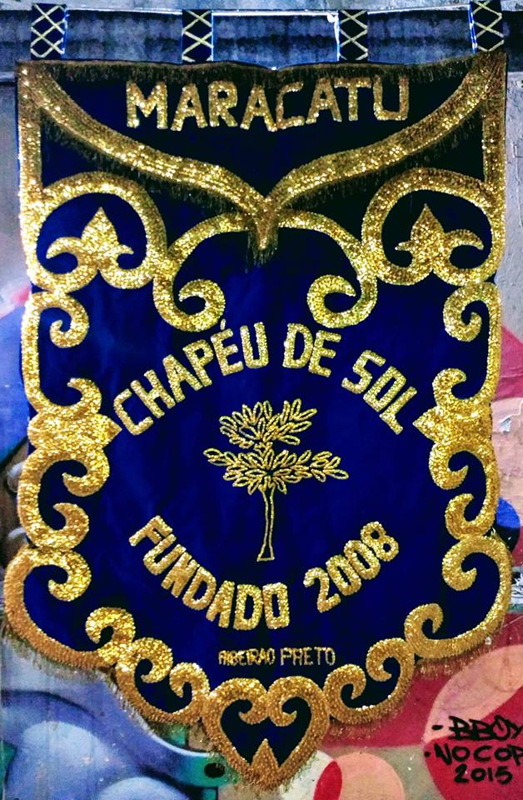
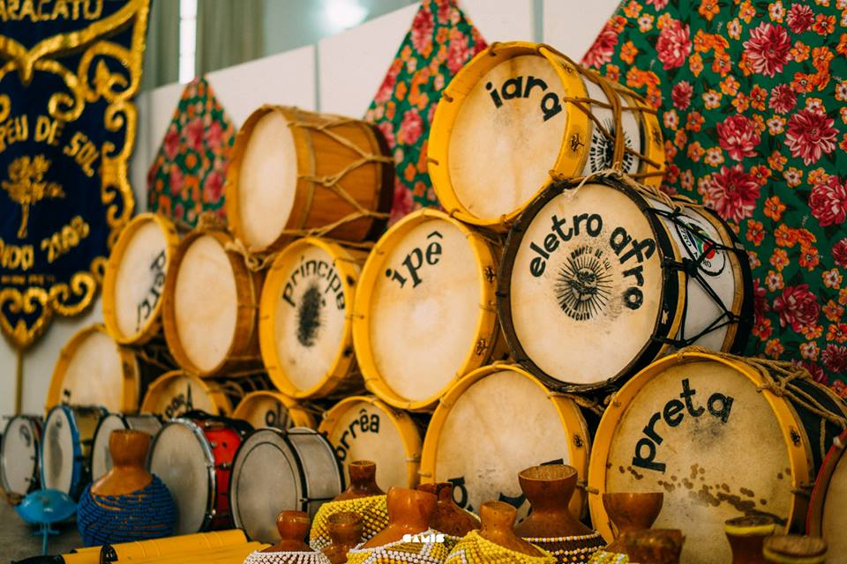
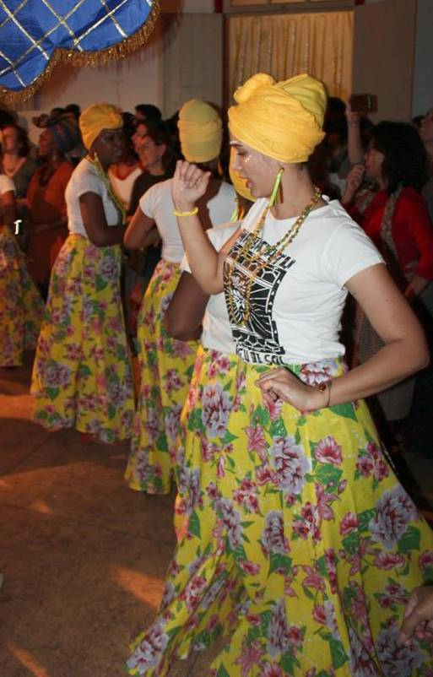
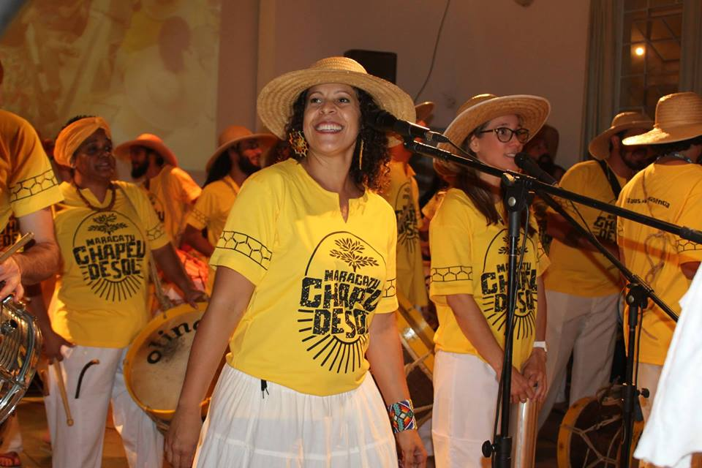
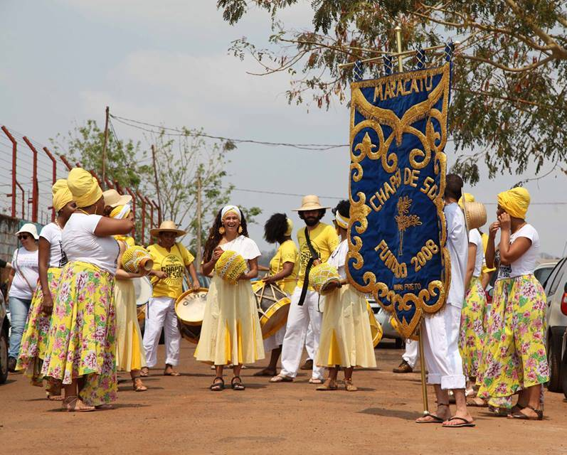
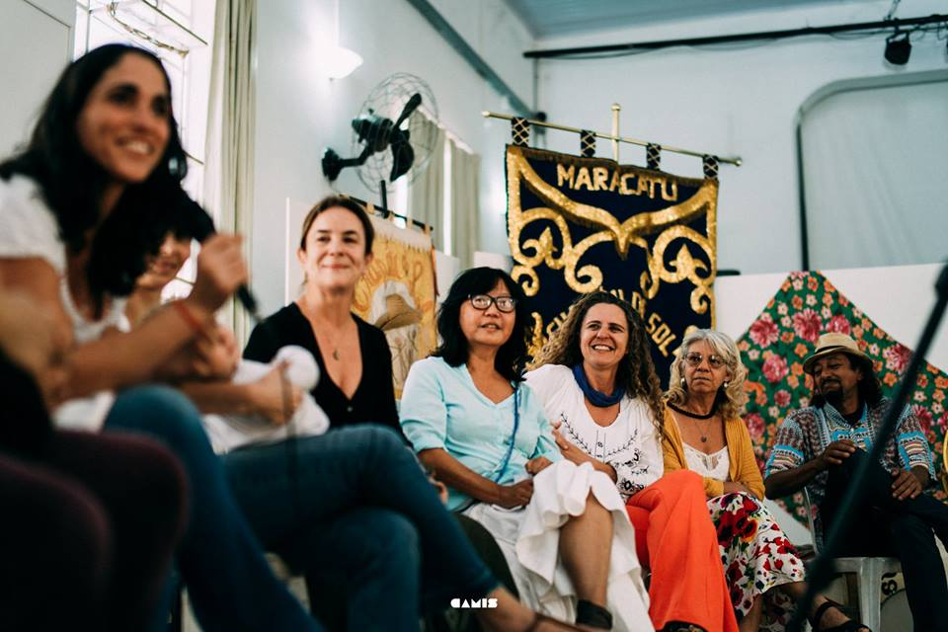
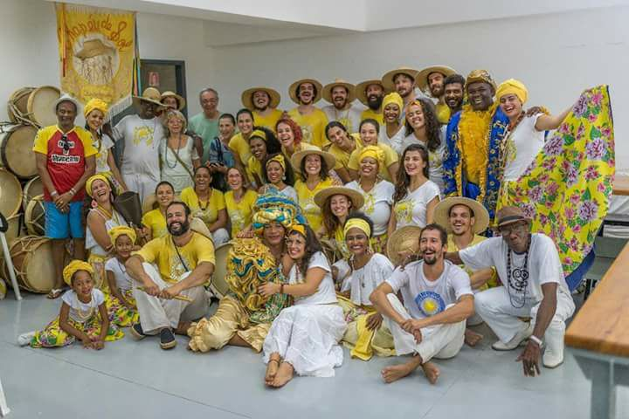
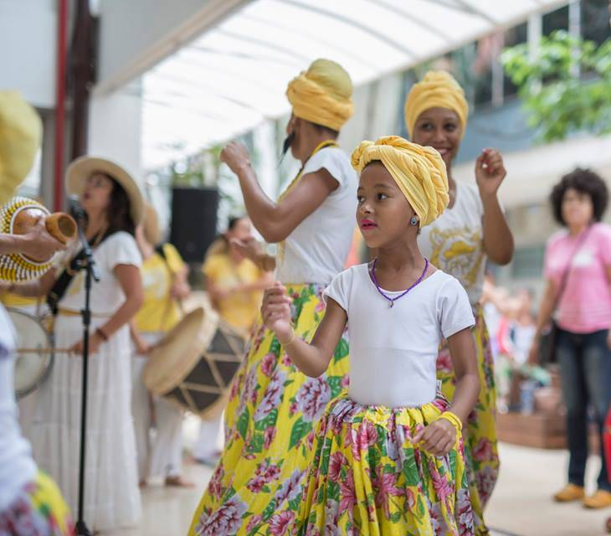

Slide 4
Vivência do Maracatu
Início da prática do Maracatu
Transmissão do conhecimento
Expansão do Grupo

Slide 5
Maracatu Nação e Maracatu Rural
Maracatu é uma manifestação do folclore brasileiro, caracterizado pela sua dança e pelo ritmo frenético de batida (baque). Existem dois tipos de maracatu, o Maracatu Nação (Baque virado) e o Maracatu Rural (baque solto). O Maracatu Nação é o mais antigo, de origem afro, que surgiu no estado de Pernambuco no Sec. XVIII, muito comum na área metropolitana de recife. Já o Maracatu Rural é característico da cidade de Nazaré da Mata que fica na região norte de Pernambuco, formado geralmente por trabalhadores rurais.
O Maracatu tenta manter viva a tradição da coroação do rei do congo após o fim da escravatura. Em forma de cortejo seguem em desfile pelas ruas, com seus tambores conhecidos como alfaias, caixas e agogô.

Slide 6
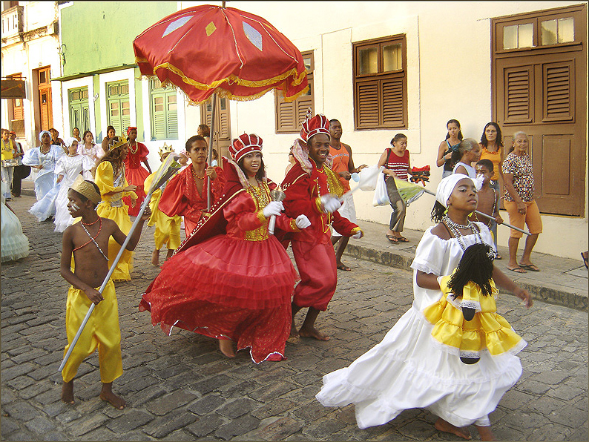
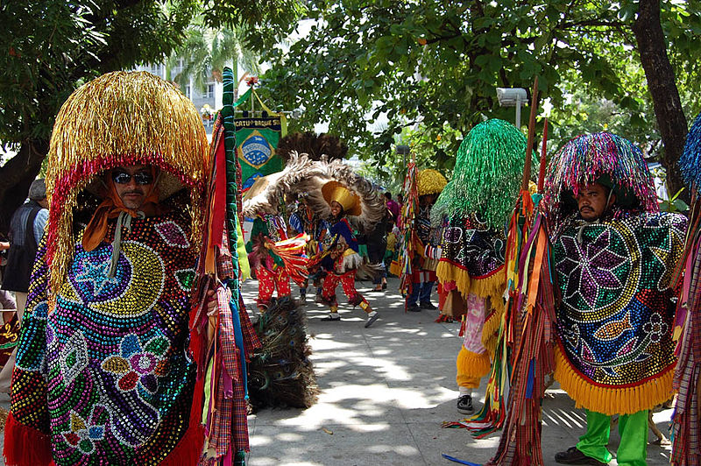
Cortejo
Porta-bandeira ou porta-estandarte, que se veste à moda de Luís XV. No estandarte, além do nome da agremiação, também consta o ano da sua criação.
Dama do paço, que são 1 ou 2, e que carregam a calunga.
Calunga, a boneca negra que representa uma rainha morta.
Corte, formada pelo casal de duques, o casal de príncipes e o embaixador. A figura do embaixador não é obrigatória.
Realeza, o rei e a rainha.
Escravo, o qual carrega um pálio ou um guarda-sol que protegem a realeza.
Baianas, conhecidas como Yabás.
Caboclo de pena, representa os índios, e também é uma figura facultativa.
Batuqueiros, os que utilizam os instrumentos, sendo assim responsáveis pelo ritmo da dança.
Catirinas ou escravas, dançarinas que puxam a dança.

Slide 7
MEMORIAL DA CLASSE OPERÁRIA - UGT·
MEMORIAL DA CLASSE OPERÁRIA - UGT·SEGUNDA, 26 DE MARÇO DE 2018
O Memorial da Classe Operária - UGT é um patrimônio histórico, cultural e arquitetônico tombado pelo Conselho Municipal de Preservação do Patrimônio Histórico Cultural de Ribeirão Preto (CONPPAC) no ano de 2003. Sua sede, situada na Rua José Bonifácio, no centro da cidade, foi construída em regime de mutirão e inaugurada no ano de 1934 pela União Geral dos Trabalhadores, organização formada por operários anarquistas e comunistas no começo do século XX. No golpe civil-militar de 1964, teve suas dependências invadidas e sua diretoria cassada pelo regime. Dos anos 60 ao começo dos anos 2000, sediou a Associação José do Patrocínio, organização da população negra com grande alcance social nesse período.
Atualmente, o Memorial é mantido pela Associação Cultural e Ecológica Pau Brasil (ACEPB) e pela Associação Amigos do Memorial da Classe Operária - UGT (AAMCO-UGT). Configura-se como lugar de memória e articulação do movimento cultural, onde sua história é preservada e contada, bem como a história de outros movimentos sociais. É um espaço aberto para a realização de eventos, reuniões, apresentações artísticas, exposições, feiras, conferências, cursos e oficinas. Tem ainda entre seus objetivos fomentar a cultura e contribuir para as lutas por uma sociedade mais justa e democrática.
De 2011 a 2013, foi sede do Pontão de Cultura Sibipiruna, ação cultural reconhecida pelo Ministério da Cultura responsável pela gestão da Rede Municipal de Pontos de Cultura. Entre 2014 e 2017, outros projetos sociais, ambientais, educacionais e culturais foram realizados no Memorial pelas associações mantenedoras, com ou sem financiamento público. Dentre eles, os projetos “Emancipar”, com apoio da Secretaria Municipal de Assistência Social, “Baixada Cultural”, com apoio do ProAC-Edital, “História de Ribeirão Preto Revisitada”, com apoio do ProAC-ICMS, “Formação de Educadores e Educadoras Ambientais Populares”, com apoio do Fundo Estadual de Recursos Hídricos (FEHIDRO), “Memória em Movimento”, “Tá com calor? Plante árvores!” e “Memorial da Artes” de iniciativas próprias e auto-financiadas.

